Slide 1
Wiskunde
Lichaamsdiagonaal

Slide 2


Wiskunde leer je door:

Slide 3
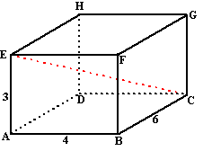
Lichaamsdiagonaal
Een lijn dwars door een figuur heen.

Slide 4
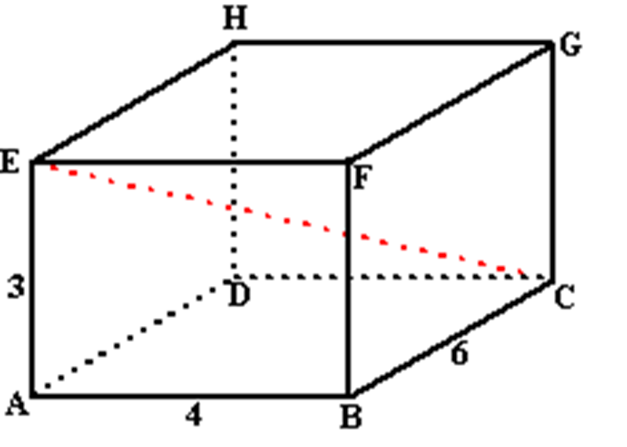
Verlengde stelling van pythagoras
Berekenen van lichaamsdiagonaal van kubus.
√ (h² + l² + b²)
Bepaal lengte, breedte, hoogte.
Kwadrateer die lengte, breedte en hoogte.
Tel de kwadraten op.
Trek de wortel van die optelling.

Slide 5
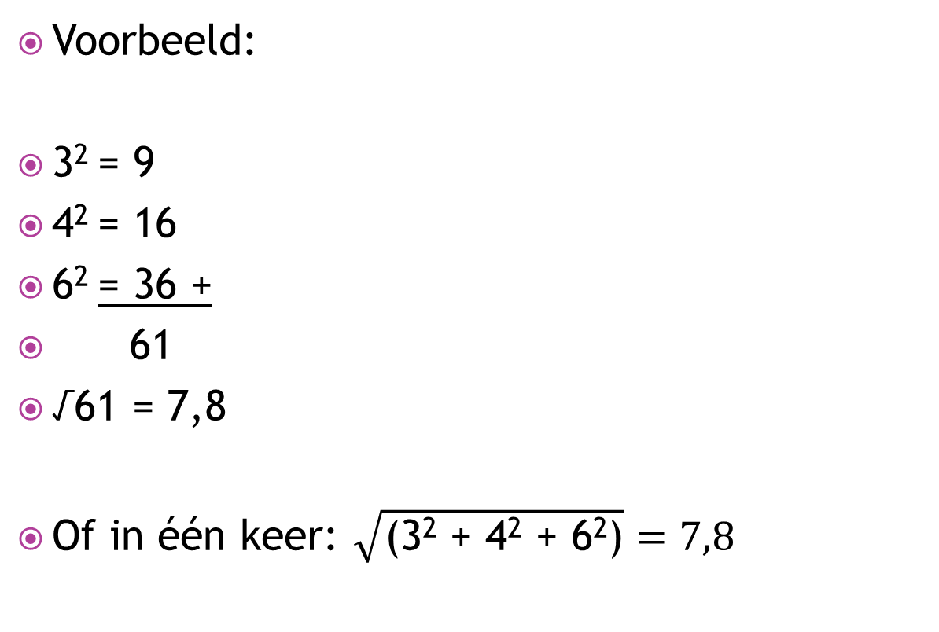
Verlengde stelling van pythagoras
Voorbeeld:
3² = 9
4² = 16
6² = 36 +
61
√61 = 7,8
Of in één keer: $\sqrt{\text{(}\text{3}\text{2}\text{ + }\text{4}\text{2}\text{ + }\text{6}\text{2}\text{)}}=7,8$

Slide 6
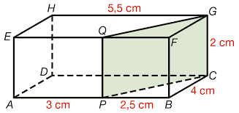
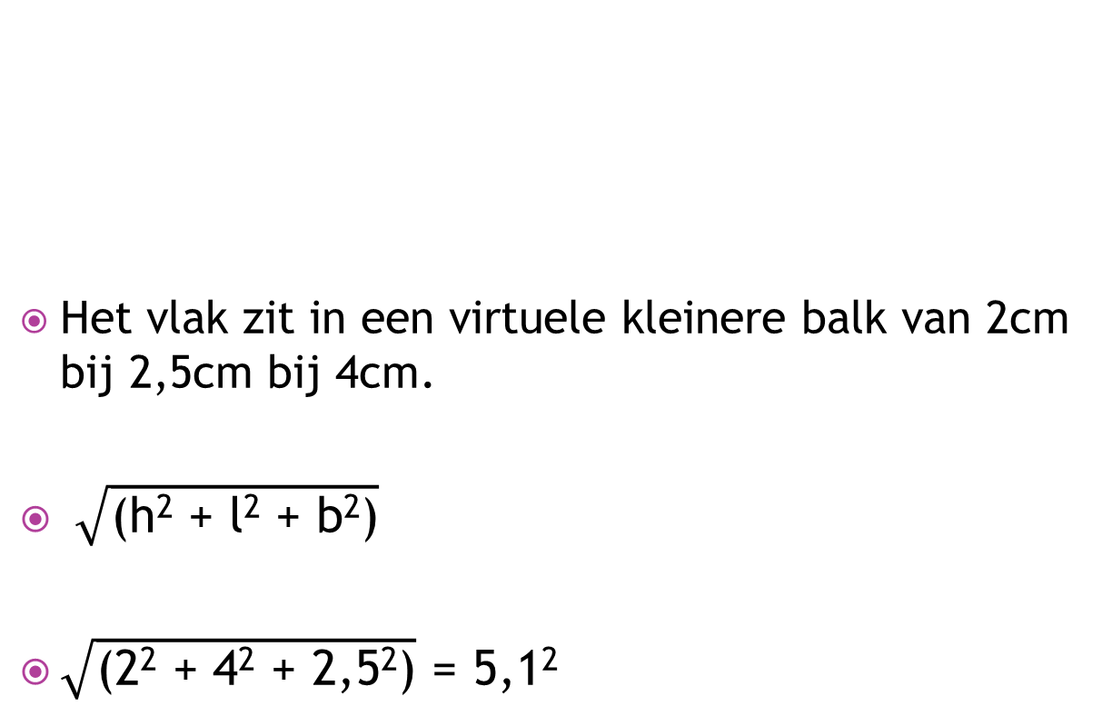
Lichaamsdiagonaal
Het vlak zit in een virtuele kleinere balk van 2cm bij 2,5cm bij 4cm.
$\sqrt{\text{(}\text{h}\text{2}\text{ + }\text{l}\text{2}\text{ + }\text{b}\text{2}\text{)}}$
$\sqrt{\text{(2}\text{2}\text{ + 4}\text{2}\text{ + 2,5}\text{2}\text{)}}$ = 5,1²

Slide 7
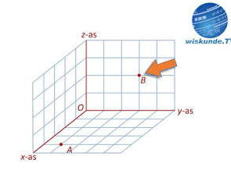
Lichaamsdiagonaal in de ruimte
Afstand in een driedimensionaal stelsel.
Bereken de afstand tussen A en B.

Slide 8
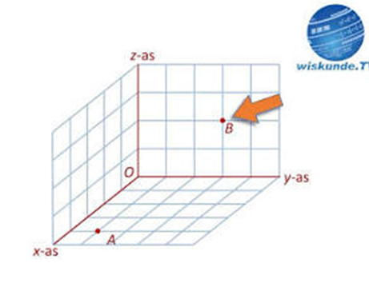
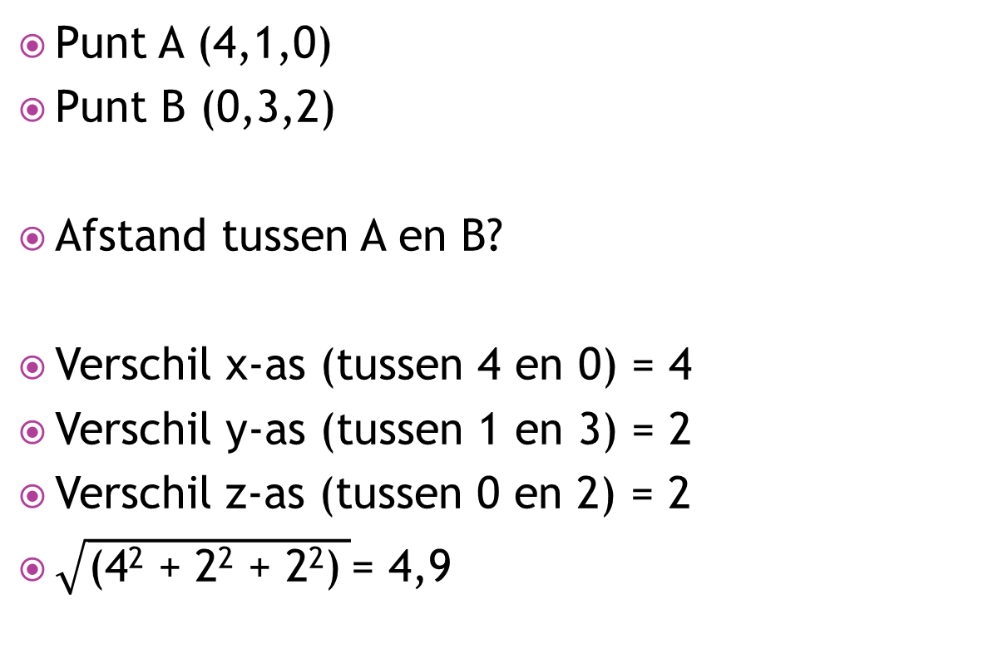
Lichaamsdiagonaal in de ruimte
Punt A (4,1,0)
Punt B (0,3,2)
Afstand tussen A en B?
Verschil x-as (tussen 4 en 0) = 4
Verschil y-as (tussen 1 en 3) = 2
Verschil z-as (tussen 0 en 2) = 2
$\sqrt{\text{(4}\text{2}\text{ + 2}\text{2}\text{ + 2}\text{2}\text{)} }$= 4,9

